Slide 1




ỦY BAN NHÂN DÂN QUẬN LONG BIÊN
TRƯỜNG TIỂU HỌC ĐÔ THỊ VIỆT HƯNG
BÀI GIẢNG ĐIỆN TỬ
KHỐI 3
MÔN: HĐTN

Slide 2

3

Slide 3
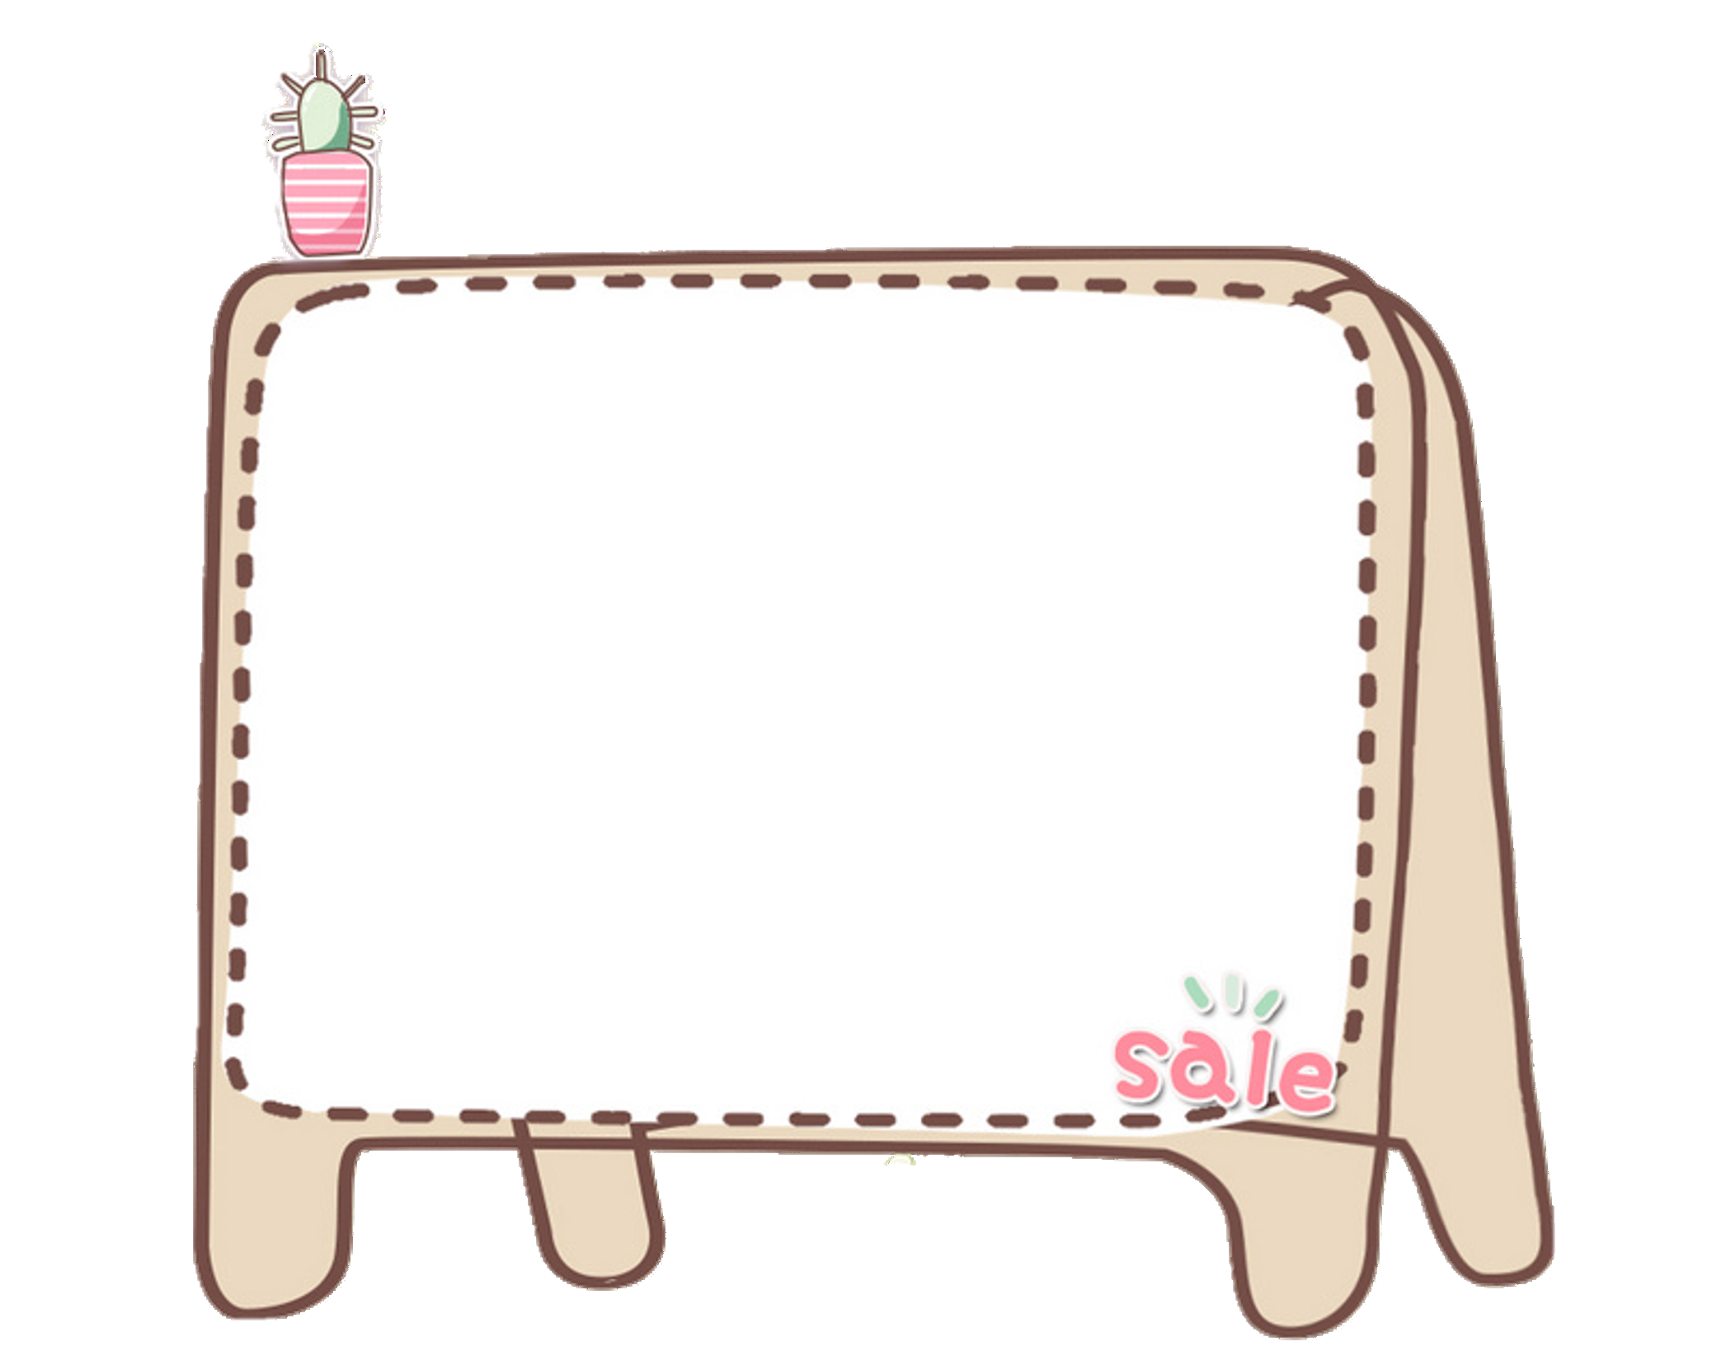


Nhận xét
hoạt động
Tuần 2

Slide 4

Các tổ trưởng báo cáo kết quả hoạt động trong tuần của tổ.
Lớp trưởng báo cáo kết quả học tập của lớp trong tuần.

Slide 5


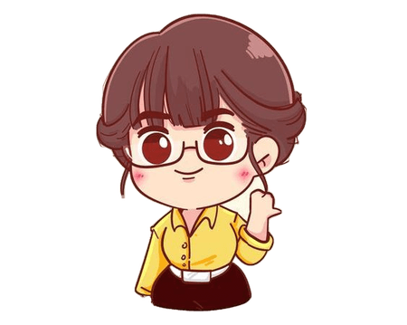
Các em đã chấp hành tốt nội quy của trường, lớp.
(Thầy cô điền tiếp điều cần tuyên dương chung cả lớp ở đây)
(Thầy cô điền tiếp điều cần tuyên dương chung cả lớp ở đây)
(Thầy cô điền tiếp điều cần tuyên dương chung cả lớp ở đây)

Slide 6
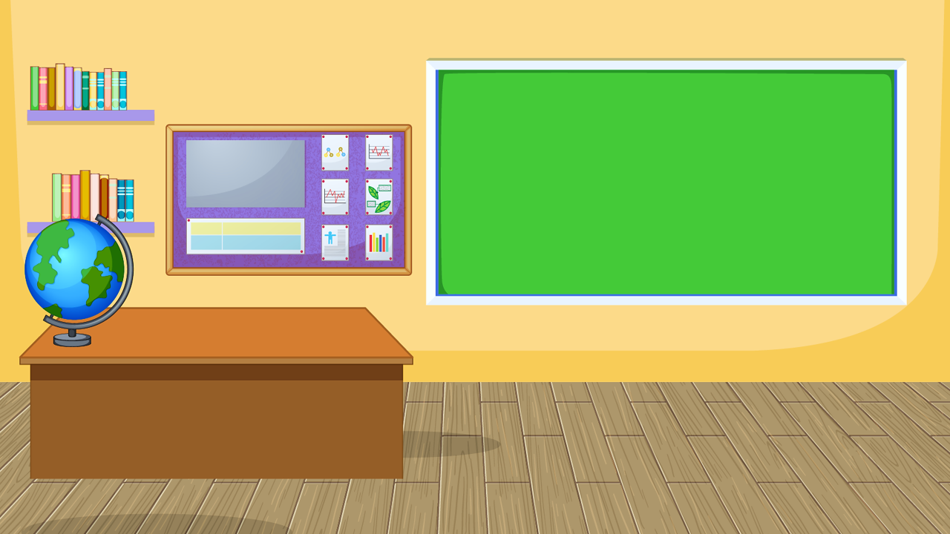



Slide 7


Những điều em cần cố gắng hơn ở tuần mới
Chăm chỉ đọc sách và chia sẻ với bạn
(Thầy cô điền tiếp điều cần tuyên dương chung cả lớp ở đây)
(Thầy cô điền tiếp điều cần tuyên dương chung cả lớp ở đây)

Slide 8

GÓC
TUYÊN
DƯƠNG

Slide 9






9
Ngôi sao tháng
Ngôi sao chăm chỉ
Ngôi sao của tháng
Ngôi sao chăm chỉ
Nguyễn Văn A
Nguyễn Văn B
Phạm Văn C

Slide 10

(GV điền phương hướng tuần mới của trường mình tại đây)
Phương hướng hoạt động tuần 4
(GV điền phương hướng tuần mới của trường mình tại đây)
(GV điền phương hướng tuần mới của trường mình tại đây)
(GV điền phương hướng tuần mới của trường mình tại đây)

Slide 11

Sinh hoạt chủ điểm
Cảm nghĩ
của em
về lớp học
thân thiện

Slide 12
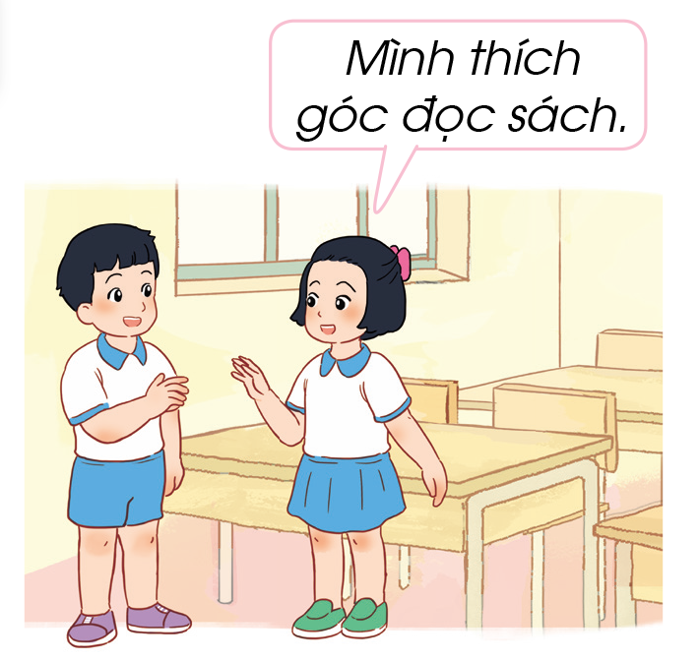

Sinh hoạt chủ đề “Cảm nghĩ của em về lớp học thân thiện”.
Cảm nghĩ về lớp học thân thiện.
Chia sẻ cảm nghĩ về lớp học thân thiện tho gợi ý:
Khu vực trong lớp học em thích nhất:
Những việc em thích làm để xây dựng lớp học thân thiệt.

Slide 13



Slide 14
Kết luận
Một lớp học lí tưởng là một lớp học có không gian học tập đẹp mắt, sạch sẽ và các thành viên trong lớp luôn thân thiện và tôn trọng lẫn nhau.
Để có lớp học thân thiện, chúng ta cần:
+ Đoàn kết, yêu thương, giúp đỡ lẫn nhau trong học tập và đời sống.
+ Khi có tranh chấp không nên cãi vã hay đánh nhau mà bình tĩnh để hóa giải trong hòa bình.
+ Trong giờ học luôn tươi cười, niềm nở với các bạn.
+ Xây dựng góc học tập gần gũi…

Slide 15


Slide 16
+ Không vẽ lên mặt bàn ghế.
+ Tưới nước thường xuyên cho các chậu canh cảnh.
+ Sắp xếp đồ dùng trong lớp gọn gàng, ngăn nắp...

Slide 17



